Slide 1

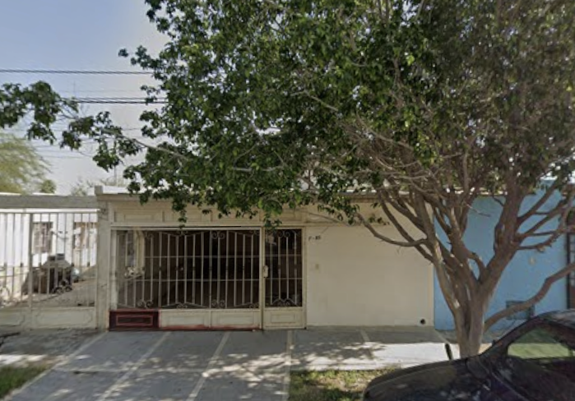
EDUARDO GUERRA, TORREÓN, COAH.

Slide 2
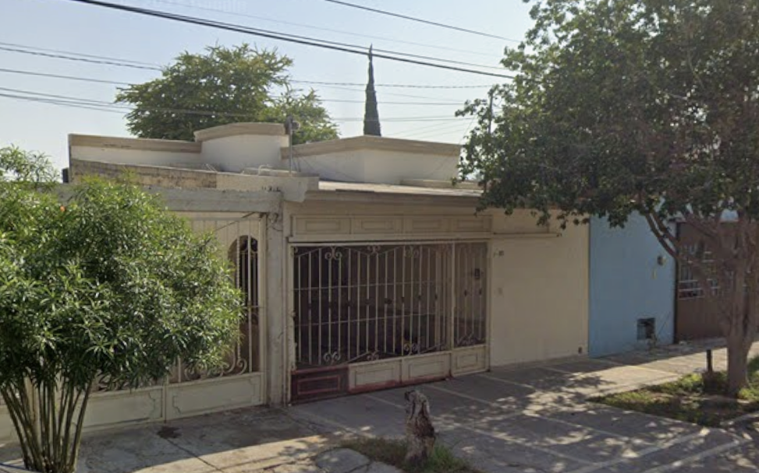
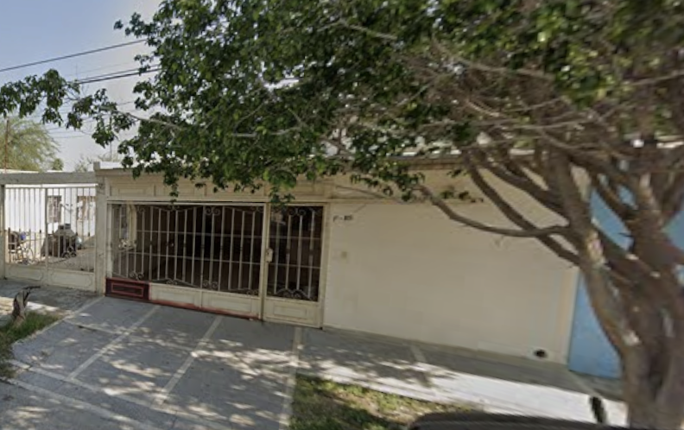
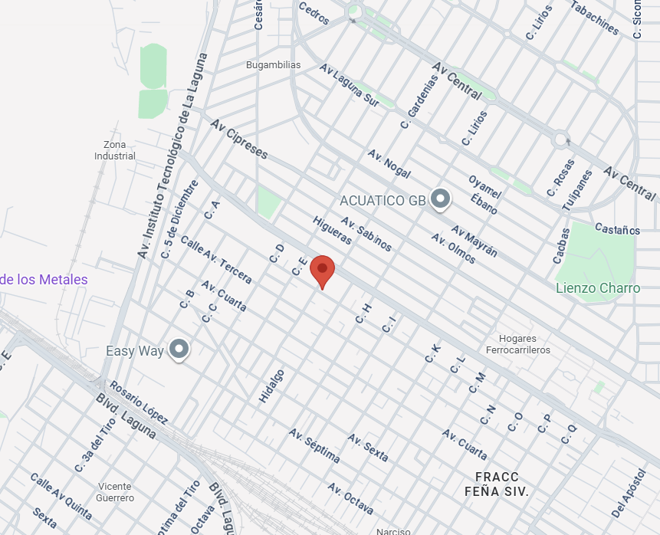
FICHA TÉCNICA
DIRECCIÓN
CARACTERISTICAS DE LA PROPIEDAD
96 M2 TERRENO
120 M2 CONSTRUCCIÓN
2 RECAMARAS
1 BAÑOS COMPLETOS
1 MEDIO BAÑO
SALA, COCINA, COMEDOR
ESTA PROPIEDAD SE ENCUENTRA EN UNA EXCELENTE UBICACIÓN, CERCA DE CENTROS COMERCIALES, ESCUELAS Y HOSPITALES.
C. F 185, EDUARDO GUERRA, 27280 TORREÓN, COAH.
TOTAL $ 940,000
UBICACIÓN GEOGRÁFICA

